Slide 1
Диплом
Абызов Дмитрий Геннадьевич
16:16
Дмитрий
Абызов Дмитрий Геннадьевич
16:16
Дмитрий
Прогнозирования временных рядов роста численности населения земли по странам с применением нейронных сетей
Абызов Д.Г.
Борцов В.А.
Зяблов В.Е.

Slide 2
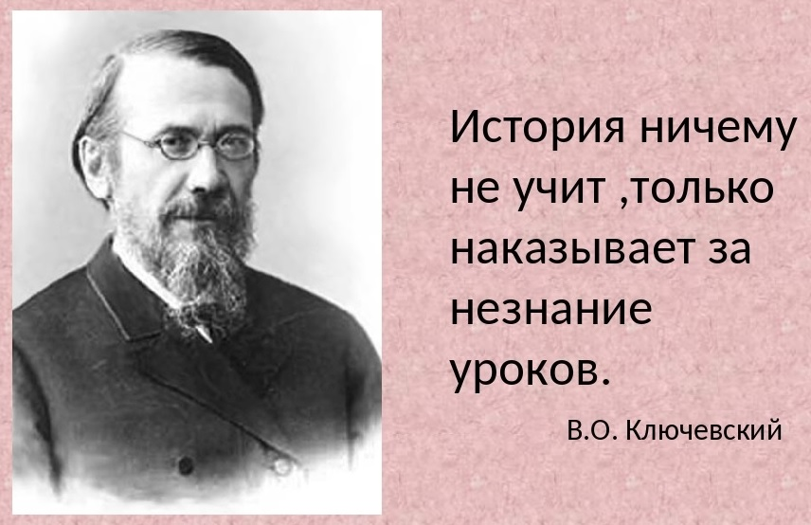

Slide 3

Актуальность задачи
Прогнозирование роста численности населения земли по странам с использованием нейронных сетей является актуальной областью исследований. Население земли играет важную роль в планировании социально-экономического развития, определении потребностей в ресурсах и принятии политических решений. Применение нейронных сетей позволяет анализировать сложные временные данные и учитывать различные факторы, влияющие на рост населения. Это может помочь государственным органам, международным организациям и исследователям более точно предсказывать будущий рост населения и принимать необходимые меры для планирования и устойчивого развития.

Slide 4

Актуальность задачи
Задача прогнозирования поведения некоторой системы является актуальной в современном мире.
Это может быть прогноз погоды, прогноз активности пользователей на сайте или прогноз изменения численности населения какой то страны.
Оценка возможного поведения системы позволяет принимать взвешенные решения, а также повысить эффективность выполняемой деятельности и снизить риски провала.
Выполнение прогнозирования поведения демографических временных рядов позволяет во-время отреагировать и предотвратить уменьшение населения и спрогнозировать рост.
Выбор наиболее точного алгоритма и правильная предварительная обработка данных позволяет повышать качество получаемого прогноза.

Slide 5

Для достижения поставленной цели необходимо выполнить ряд задач:
Исследовать предметную область;
Разработать алгоритм предварительной обработки данных: выбрать методы сглаживания временного ряда и определить необходимое количество информации для качественного прогнозирования;
Выбрать модель нейронной сети и подобрать ее оптимальные параметры;
Выполнить программную реализацию описанных алгоритмов;
Выполнить тестирование разработанной программы на разных временных рядах и сравнить результаты;
Сформировать вывод о полученных результатах.

Slide 6
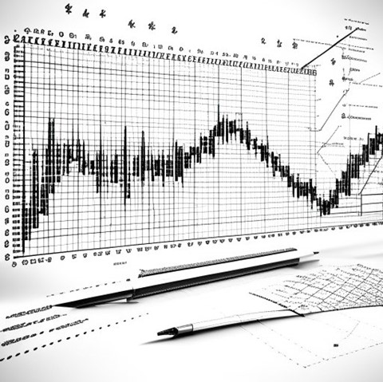
Данный проект будет интересен
— Экономистам и статистикам, занимающимся изучением роста и развития населения Земли.
— Демографам, специализирующимся на изучении динамики численности населения различных стран. — Преподавателям и студентам экономических и социальных наук, изучающих методы прогнозирования роста и развития экономики.
— Научным работникам, занимающимся исследованием процессов роста и развития населения Земли.
— Предпринимателям и инвесторам, занимающимся разработкой стратегий развития бизнеса на основе анализа данных о росте и развитии населения.

Slide 7
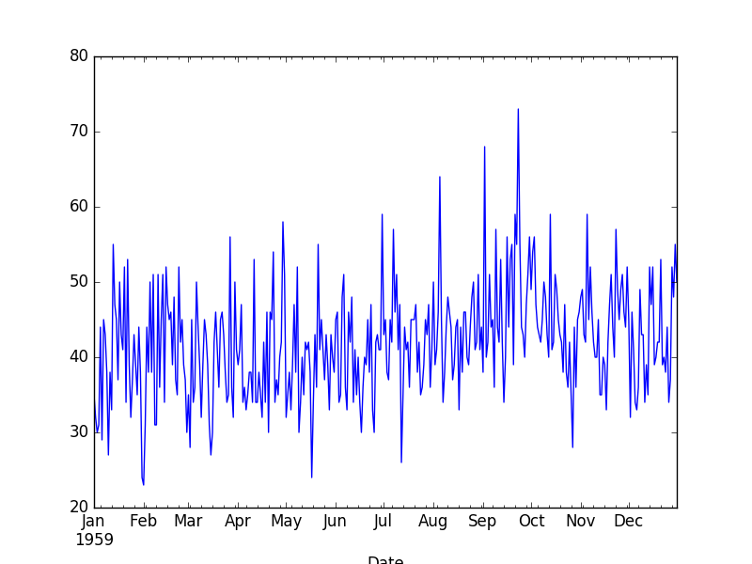
Модели прогнозирования временных рядов
Временные ряды
Наивная модель
Авторегрессионная модель (AR)
Модель скользящего среднего (MA)
Модель авторегрессии — скользящего среднего (ARMA)
Интегрированная модель авторегрессии — скользящего среднего (ARIMA)
Модель векторной авторегрессии (VAR)
Модель экспоненциального сглаживания (SES)
Модель авторегрессионной условной гетероскедастичности (ARCH)
Нейронная сеть на основе многослойного перцептрона(MLP)
Рекуррентная нейронная сеть на основе долгой кратковременной памяти (LSTM)
Сверточная нейронная сеть (CNN)

Slide 8
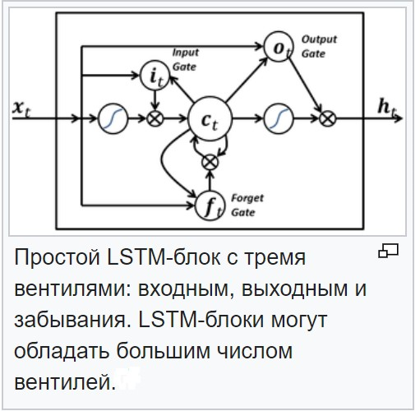
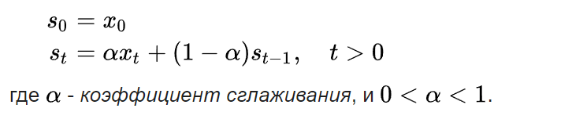
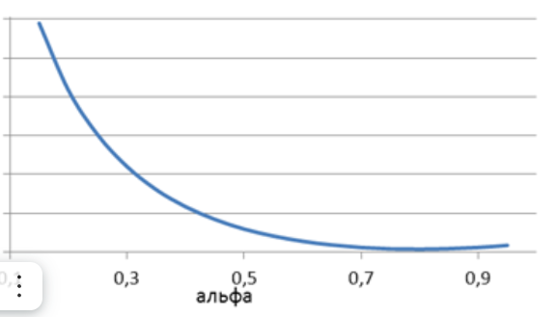
Выбранные модели
Нейронная сеть типа LSTM
Модели экспоненциального сглаживания (SES)

Slide 9
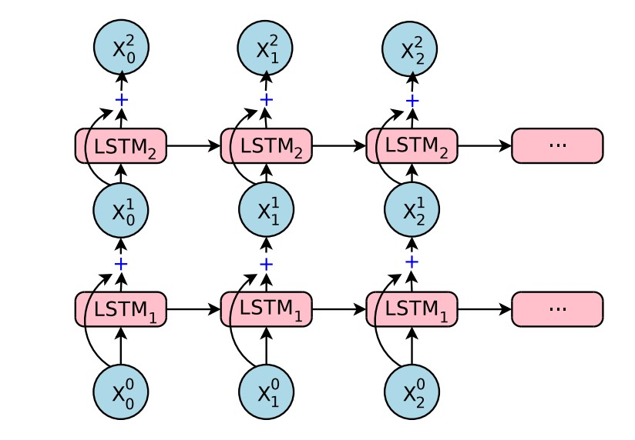
Нейронная сеть типа LSTM
Рекуррентная нейронная сеть на основе долгой кратковременной памяти (LSTM)
Рекуррентные нейронные сети отличаются от предыдущих сетей обратной связью, то есть нейроны могут передавать значения не только нейронам в следующем слое, но и самим себе.
Такая модификация позволяет сетям лучше работать с последовательностями, а временные ряды ими и являются. LSTM же является рекуррентной нейронной сетью, где на каждом шагу обучения учитываются не только недавние зависимости, но и те, что были найдены давно, это позволяет устранить проблему долговременных зависимостей, которой обладают другие рекуррентные сети

Slide 10
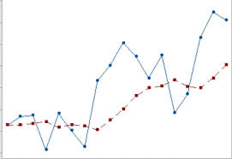
Модель экспоненциального сглаживания (SES)
При прогнозировании конкретного ряда модель создает сглаживаемый ряд 𝐿(𝑡), используя следующую рекурсию:
𝐿(𝑡 − 1) = 𝛼𝑌(𝑡 − 1) + (1 − 𝛼)𝐿(𝑡 − 2),
𝐿(1) = 𝑌(1),
где 𝛼 – коэффициент сглаживания.
Найдя значение 𝐿(𝑡 − 1), мы полагаем 𝑌(𝑡) = 𝐿(𝑡 − 1).
Значение прогнозируемого наблюдения зависит от всех предыдущих наблюдений. В условиях небольших исходных данных- это является минусом. При создании данной модели также требуется подобрать коэффициент сглаживания.

Slide 11
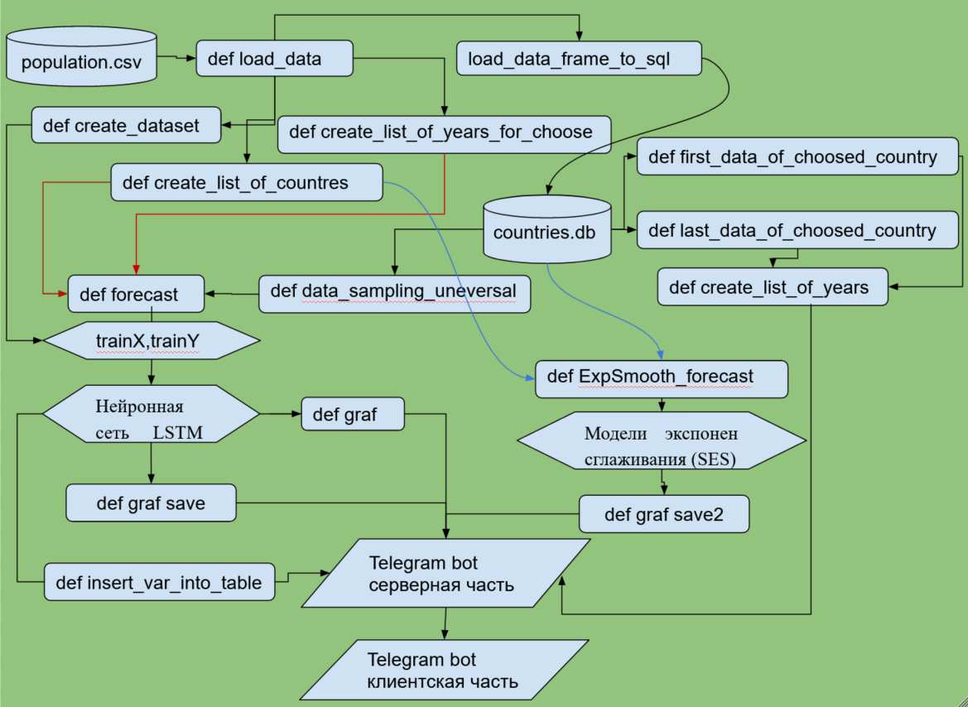
Схема проекта

Slide 12
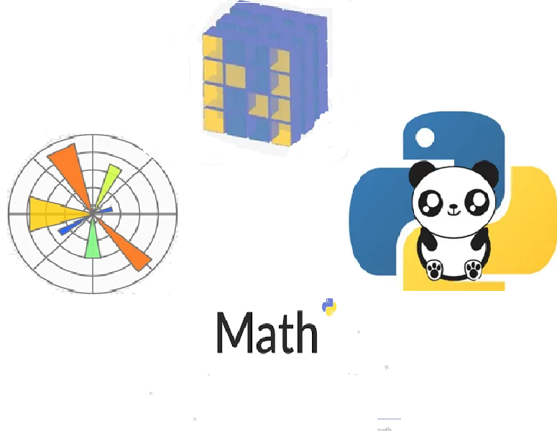
Практическая часть
Вспомогательные библиотеки
Numpy поддерживает многомерные матрицы и высокоуровневые· математические функции, используемые для работы с многомерными массивами.
Matplotlib в этой работе предназначена для визуализации данных· двумерной графикой.
Pandas предоставляет специальные структуры данных и операции· для манипулирования числовыми таблицами и временными рядами.
Math обеспечивает доступ к некоторым популярным математическим функциям и константам, которые можно использовать в коде для более сложных математических вычислений.

Slide 13
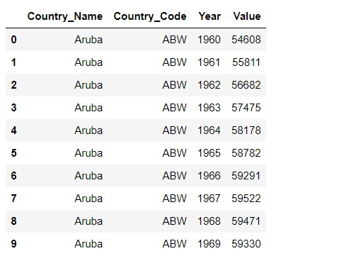
База данных
Используемый датасет (база используемых данных) для прогнозирования роста или уменьшения численности населения включает в себя следующие величины:
Название страны
Год прогнозирования
При использовании большого датасета необходима предварительная обработка данных.
Начать стоит с создания DataFrame - многомерных массивов с метками для строк и столбцов, а также зачастую с неоднородным типом данных и/или пропущенными данными. DataFrame является одной из самых главных структур данных библиотеки pandas. Эти массивы создаются с индексами по столбцам, в рассматриваемом случае – год прогнозирования.

Slide 14
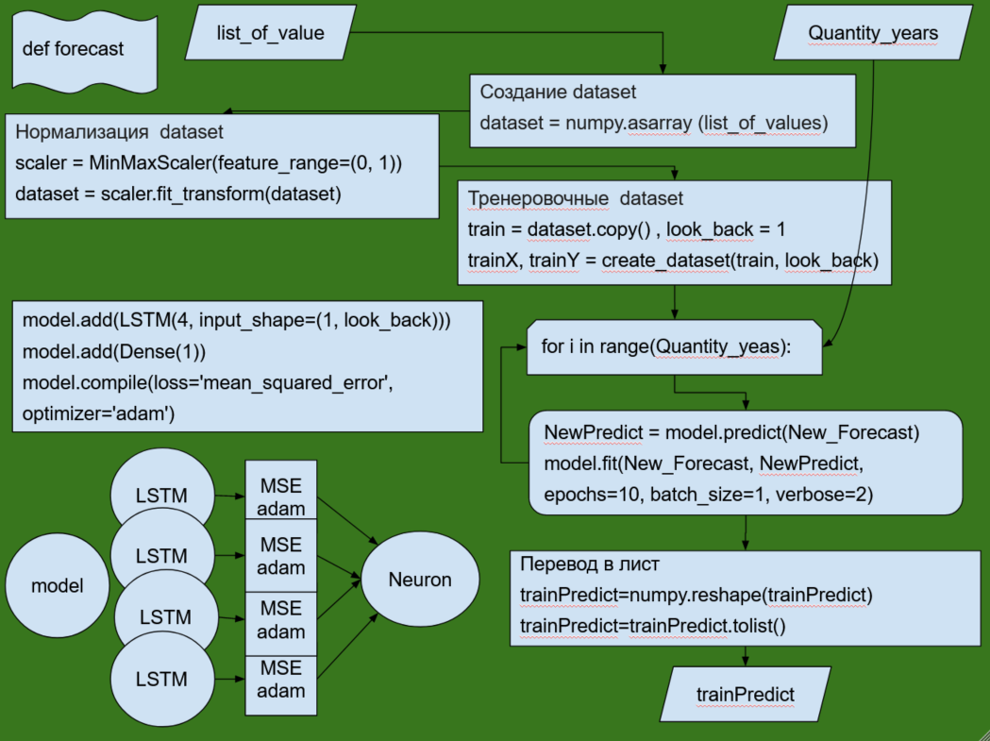
Функция прогноза - def forecats

Slide 15
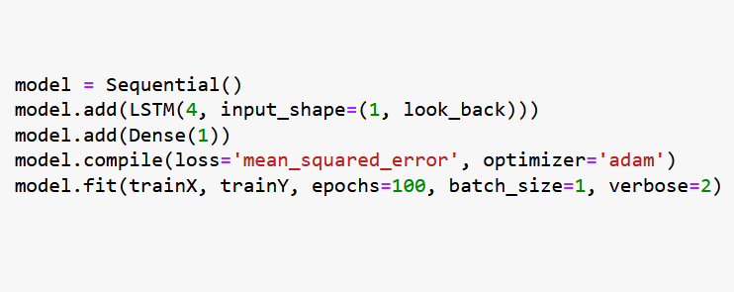
Нейронная сеть типа LSTM
Sequential используется в качестве графа слоев - модели· последовательной сети.
Dense применяется для создания скрытых (полносвязных)· слоев сети.
LSTM предназначен для создания слоев с долгой· краткосрочной памятью для долговременного хранения информации.
Входной сигнал для каждого слоя LSTM должен иметь три размерности (термины из англоязычной литературы):
Samples. Один ряд - один пример (sample). batch_size - количество обучающих примеров за одну итерацию. Чем больше batch size, тем больше места будет необходимо.
Time Steps. Временной шаг - точка наблюдения в примере (например, один год).
Features. Признак (особенность) - наблюдение во временной шаг.

Slide 16
Сравнение моделей LSTM и SES
Результаты прогнозирования моделью экспоненциального сглаживания
Результаты прогнозирования нейронной сетью LSTM:
Результаты прогнозирования моделью экспоненциального сглаживания показали хорошие результаты при решении задач классификации и регрессии. Например, модель экспоненциального сглаживания может использоваться для прогнозирования вероятности возникновения определенного события или предсказания ц
Результаты прогнозирования моделью экспоненциального сглаживания также показали хорошие результаты при решении задач прогнозирования временных рядов. Например, модель экспоненциального сглаживания может использоваться для прогнозирования объема продаж товаров или предсказания цены акций е недвижимости
Результаты прогнозирования нейронной сетью LSTM показали хорошие результаты при решении задач классификации и регрессии. Например, модель LSTM может использоваться для прогнозирования цен на недвижимость или предсказания количества продаж товаров.
Результаты прогнозирования нейронной сетью LSTM также показали хорошие результаты при решении задач прогнозирования временных рядов. Например, модель LSTM может использоваться для прогнозирования спроса на товары или предсказания цены акций
Однако следует отметить, что результаты прогнозирования нейронной сетью LSTM могут быть ограничены сложными временными рядами и большим количеством параметров
В заключение можно сказать, что результаты прогнозирования нейронной сетью LSTM и моделью экспоненциального сглаживания показывают хорошие результаты при решении задач классификации и регрессии. Однако необходимо учитывать сложности, связанные с большими объемами данных и сложными временными рядами. Поэтому рекомендуется использовать модели, специально разработанные для решения таких задач, и проводить дополнительные исследования для улучшения точности прогнозирования

Slide 17
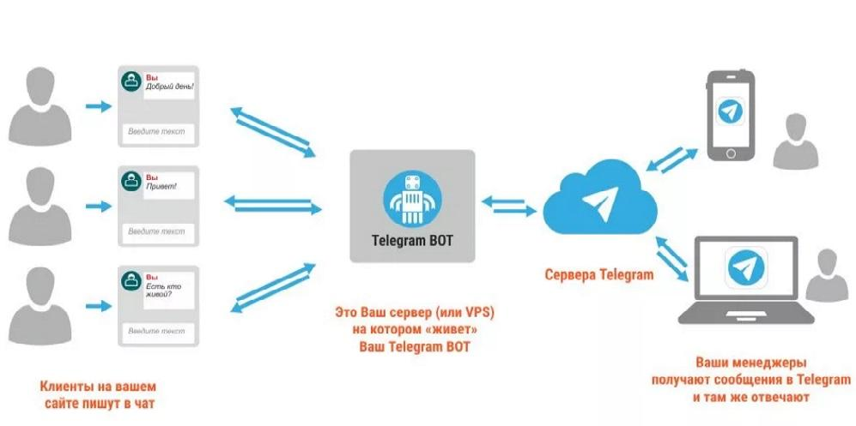
Разработка программного продукта Серверная часть
ТелеграммBot API
Bot API представляет собой HTTP-интерфейс для работы с ботами в Telegram. Каждый бот – это специальный аккаунт, созданный для автоматического обрабатывания и отправления сообщений. Существует два противоположных по логике способа получения обновлений от бота:
– long pulling – приложение автоматически опрашивает сервера Телеграммна наличие каких-либо обновлений для бота. По умолчанию 100мс;
– webhook – сервера Телеграммсами оповещают приложение на сервере как только появятся какие-либо обновления.
Входящие обновления будут храниться на сервере до тех пор, пока их не обработают, но не дольше 24 часов. Независимо от способа получения обновлений, в ответ отправляется объект Update, сериализованный в JSON.
Все запросы к ТелеграммBot API должны осуществляться через HTTPS в следующем виде: https://api.telegram.org/bot/НАЗВАНИЕ_МЕТОДА.

Slide 18
Клиентская часть чат-бота
Пользователи Телеграмм могут взаимодействовать с чат-ботами 2 способами: команды («/start», «/help» и другие) с параметрами, либо встроенные клавиатуры (inline keyboards).
Для реализации поставленных целей потребуется пять различных меню:
‒ меню выбора первой буквы в наименовании стран мира;
‒ основное меню;
‒ меню выбора года окончания прогнозирования;
‒ меню выбора стран по наименованию.

Slide 19
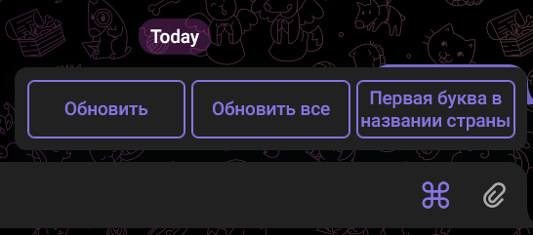
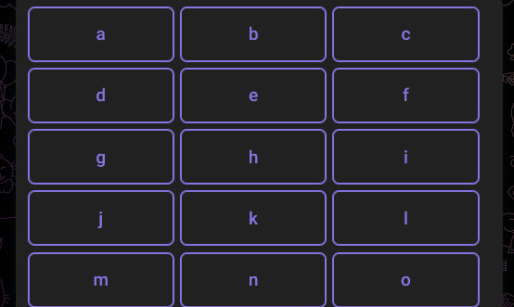
Реализация клиентской части
При первом запуске чат-бота выполняется скрипт который предлагает выбор для начала работы из трех пунктов:
Обновить;
Обновить все;
Введите первую букву в названии страны.
Основной задачей была реализация основного меню. Оно должно позволять пользователю выбрать, какую именно интересующую его информацию он хочет получить
Меню выбора первой буквы в наименовании стран мира
Вторая реализуемая функция представляет собой меню выбора стран по первой букве в наименовании. Выполнено в виде кнопок на экране чат бота. Результат реализации представлен на рисунке

Slide 20
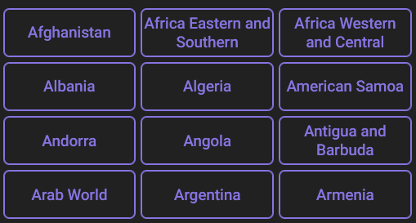
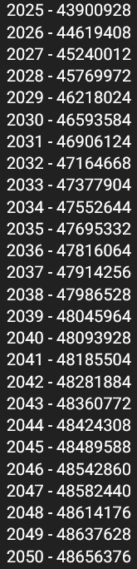
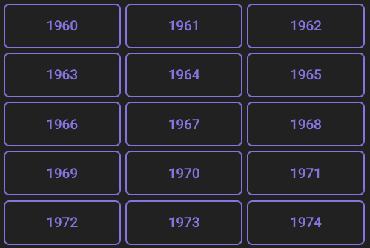
Реализация клиентской части
Меню выбора стран по наименованию
Меню выбора года окончания прогнозирования Четвертая реализуемая функция – это получение временного ряда для прогнозирования. Итог реализации данной задачи изображен на рисунке

Slide 21
Данные полученные от бота представляют интерес:
— Экономистам и статистикам, занимающимся изучением роста и развития населения Земли.
— Демографам, специализирующимся на изучении динамики численности населения различных стран. — Преподавателям и студентам экономических и социальных наук, изучающих методы прогнозирования роста и развития экономики.
— Научным работникам, занимающимся исследованием процессов роста и развития населения Земли.
— Предпринимателям и инвесторам, занимающимся разработкой стратегий развития бизнеса на основе анализа данных о росте и развитии населения.

Slide 22
Затраты на реализацию прогнозирования временных рядов
Общие затраты включают следующее:
- Человеческие ресурсы: Вовлечение специалистов в области машинного обучения и анализа данных для разработки и настройки модели, обработки данных, интерпретации результатов и принятия решений.
*Рабочий час инженера искусственного интеллекта - 2000 р
* Время: Вероятно потребуется порядка 2 месяцев на разработку подборку и настройку нейронной сети.
*Необходимое количества часов – 380 часов Затраты на работников – 760 000 р
- Вычислительные ресурсы: Необходимость использования мощных компьютеров или облачных вычислительных ресурсов для обучения и выполнения прогнозов.
* Компьютер для машинного обучения - HYPERPC G4 PRO M7 429 500 р
* Использование сервера для поддержания работоспособности бота - в месяц 5660р
- Данные – в свободном доступе 0 р
- Сопутствующие расходы (элеткроэнергия, помещение и т д ) - 36 000 месяц 2 месяца - 72 000
Затраты на разработку - 1 261 500 р
Поддержание работоспособности - 67 920 в год

Slide 23
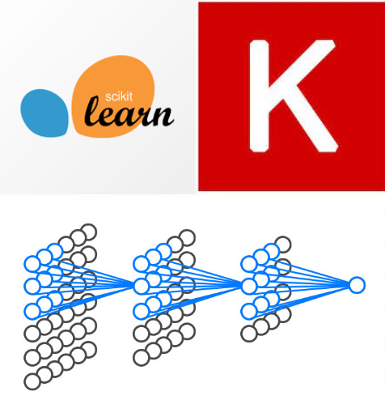
Способы улучшить результаты прогноза
Использование дополнительной библиотеки - Scikit-learn специализируется на задачах классификации, регрессии, кластеризации, понижения размерности и детектирования аномалий.
Добавление пакета библеотеки Keras - Dropout задействован в качестве инструмента для исключения случайного набора узлов с заданной вероятностью в каждом цикле обновления весов сети. Необходим для решения проблемы переобучения сети.
Добавление слоев моделей

Slide 24
План развития
Уточнение прогноза
Добавить исторические данные по миграции (выделить исторические данные по миграции из общих цифр и построить прогнозную модель для них отдельно) Добавить исторические данные по городскому населению (процент городского населения от общего количества). Создать прогноз (через модель) данных по городскому населению. Создать модель (формулу, коэффициенты вытащить из обученной модели) зависимости коэффициента фертильности от данных по городскому населению. Добавить исторические данные по среднему возрасту населения. Создать модель (формулу, коэффициенты вытащить из обученной модели) зависимости коэффициента фертильности от данных по среднему возрасту населения. Добавить исторические данные по фертильности. Создать прогноз (через модель) данных по фертильности используя также корреляцию фертильности от среднего возраста населения и процента городского населения. Добавить данные по рождаемости. Создать формулу зависимости прогноза рождаемости от фертильности. Создать прогноз (через модель) данных по рождаемости. Добавить исторические данные по смертности населения. Добавить поправку на войны. Создать прогноз (через модель) данных по смертности. Построить прогноз численности населения суммируя для цифры прогноза населения рождаемости, смертности и миграции. Добавить автоматическое определение наилучшей модели или смеси моделей для каждой страны. Включить в прогноз следующие модели: экспоненциальное сглаживание, наивную модель, AutoETS, а затем через mape (mean absolute percentage error) определять наилучшие для данной страны (скажем из 2-х моделей) и делать средние значения прогноза (по 2-м моделям).
Детализация прогноза
Сделать разбивку на регионы внутри стран. Учитывать разное административно-территориальное деление стран.

Slide 25
Спасибо за внимание!

